Slide 1

苏教版 数学 一年级 上册
分与合
2-5各数的分与合
课前导入
探究新知
课堂练习
课堂小结
课后作业
WWW.PPT818.COM

Slide 2



课前导入
树上原来有4个桃子。

Slide 3


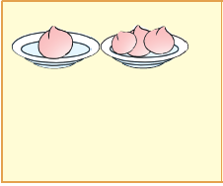
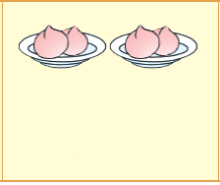
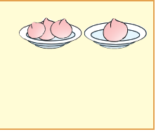

探究新知
把 放在
里，可以怎样放？
4
4
4
1
3
2
2
3
1
4可以分成1和3
4可以分成2和2
4可以分成3和1

Slide 4
你知道几和几合成4吗？
4
4
4
1
3
2
2
3
1
1和3合成4
2和2合成4
3和1合成4

Slide 5

5可以分成几和几？几和几合成5？
请你用花片动手分一分、说一说。

Slide 6
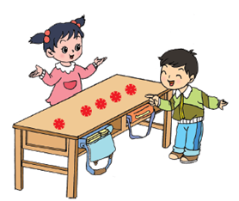
5可以分成几和几？几和几合成5？
5
5可以分成1和4
1
4
1和4合成5
5
5可以分成4和1
4
1
4和1合成5

Slide 7
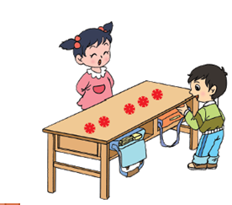
5可以分成几和几？几和几合成5？
5
5可以分成2和3
2
3
2和3合成5
5
5可以分成3和2
3
2
3和2合成5

Slide 8
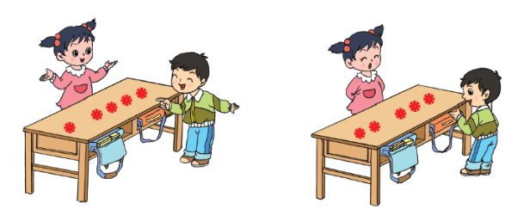
请你将5的分与合读一读、记一记。
5
5
5
5
1
4
4
1
3
2
2
3

Slide 9



课堂练习
1.摆一摆，填一填。
2可以分成1和1
2
1和1合成2
1
1

Slide 10

1.摆一摆，填一填。
3
3
1
2
2
1
3可以分成1和2
3可以分成2和1
1和2合成3
2和1合成3

Slide 11
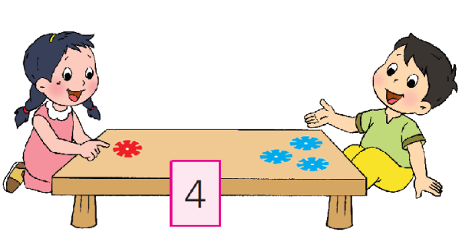
2.
我出3。
我出1。

Slide 12
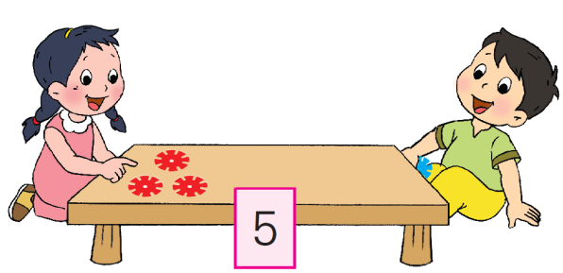
2.
我出……
我出3。

Slide 13
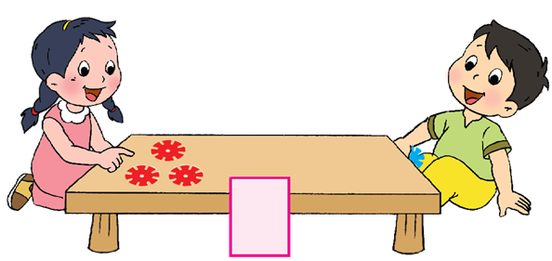
3.
请你像这两个小朋友一样合作，说说4、5的分与合。

Slide 14
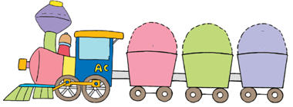
3.
1
2
3
4
3
2
1

Slide 15
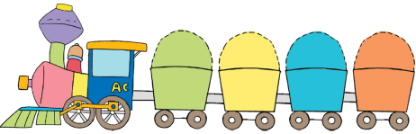
3.
1
2
3
4
5
4
3
2
1

Slide 16
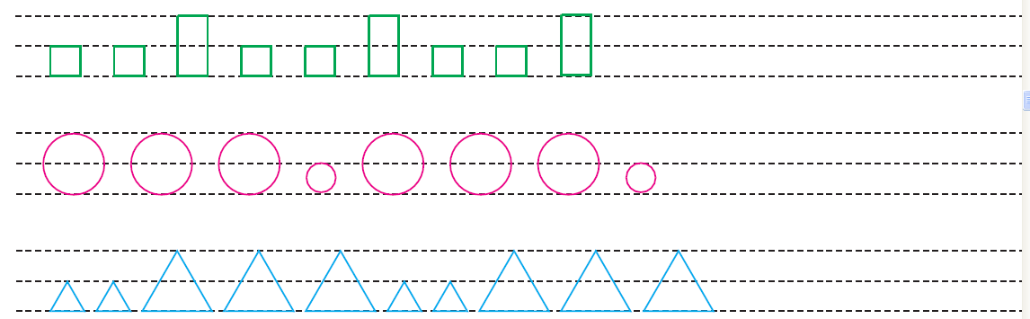



4.照样子画一画。

Slide 17
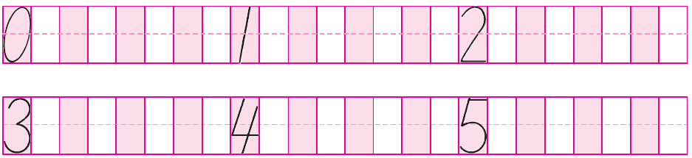




5.

Slide 18

课堂小结
这节课你们都学会了哪些知识？
我们一起通过动手摆花片学会了有序地进行2-5的分与合。

Slide 19


课后作业
1.从教材课后习题中选取；
2.从课时练中选取。

